Slide 1
I.C.C.P.(Impressed Current Cathodic Protection) 시험장치 제작의 건
씨케이상사

Slide 2
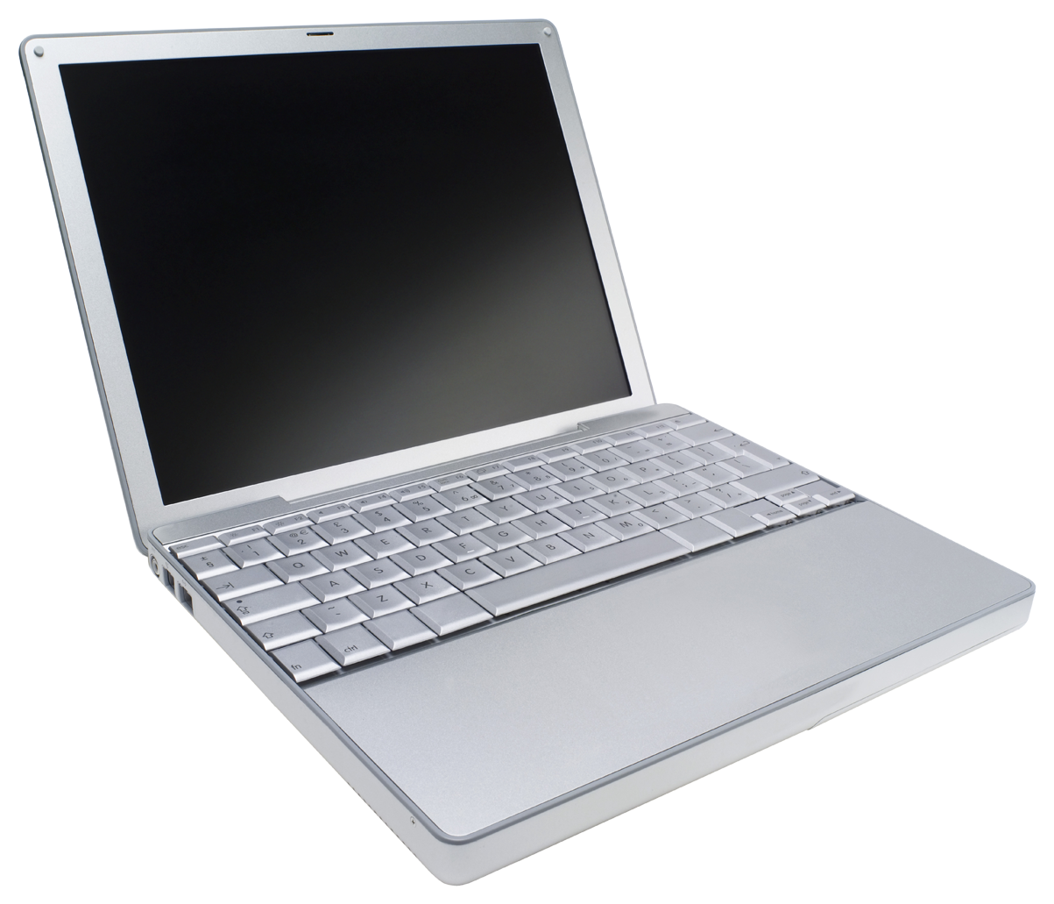

I.C.C.P.(Impressed Current Cathodic Protection) 시험장치의 구성
데이터 수집 및
정전위 제어장치
방식전류
방식전류
Anode
pH농도
온도
방식전위
Ag/AgCl
기준전극
시편
시편
방식전류
방식전류
방식전류
방식전류

Slide 3
I.C.C.P.(Impressed Current Cathodic Protection) 시험장치의 구성
품목 | 규격
Sea-Water Test Chamber | Frame Dimension: 1200(W) x 1600(D) x 1600mm(H) (SUS304 40x40mm 4각Pipe사용, Powder Coating) Bath Dimension: 지름1100mm x 높이350mm로 가공(120Liter의 수용액을 저장) ( PP or PE소재를 사용하여 내열 및 내염수에 강하도록 제작) 산소공급장치 및 여과기(EHEIM Biopower160) Sea-Water Circulation: 최대 3일이내에 전량 교체되도록 처리.
Sea-Water Storage Tank | Capacitor: 150Liter크기의 PVC소재로 2개 제작. Dimension: 300mm(W) x 1000mm(D) x 500mm(H)
Control | 시험전극(시료)의 전위를 -1050mV(±5)로 유지하도록 제어. 수용액의 온도는 항상 23 ±2°C가 되도록 제어.
시료의 크기 및 양극 | 시료의 크기 150mm x 80mm x 3mm (시편갯수는 66개, 시편간 거리는 20mm이상.) 양극은 길이 200mm, 지름 10mm 이상의 [흑연] 또는 백금도금의 [티타늄]으로 제작.
시험자료 수집 및 표시 | 양극전류. 시험전극(시료)의 전위.(기준전극은 Ag/AgCl을 사용) pH농도. 수조온도(°C).
시험자료 기록 | 시험중 수집된 자료를 1시간 단위로 장비에 장착된 PC에 설정된 폴더에 Microsoft사의 Excel에서 읽어들일 수 있는 Format으로 저장시킨다.
전원 공급 | 1상 220V 60Hz 3KW

Slide 4
I.C.C.P.(Impressed Current Cathodic Protection)의 시험기록 화면(Text) 1
시험기록 화면
기록 시간 | 시험전극(시료)의 전위(mV) | 양극전류(A) | 온도(°C) | pH농도
2014. 1.10 15:10 | 1200 | 3.175 | 23.0 | 7.1
2014. 1.10 16:10 | 1190 | 3.056 | 23.1 | 7.2
2014. 1.10 17:10 | 1170 | 2.850 | 23.1 | 7.2
2014. 1.10 18:10 | 1150 | 2.830 | 23.0 | 7.1
2014. 1.10 19:10 | 1130 | 2.325 | 23.2 | 7.5
2014. 1.10 20:10 | 1107 | 1.950 | 23.1 | 7.3
2014. 1.10 21:10 | 1095 | 1.365 | 23.1 | 7.0
2014. 1.10 22:10 | 1080 | 1.125 | 23.0 | 6.8
2014. 1.10 23:10 | 1065 | 0.920 | 23.0 | 6.7
2014. 1.11 0:10 | 1053 | 0.530 | 22.9 | 6.9
2014. 1.11 1:10 | 1051 | 0.325 | 22.9 | 6.9
2014. 1.11 2:10 | 1048 | 0.050 | 22.7 | 7.0
2014. 1.11 3:10 | 1050 | 0.150 | 22.5 | 6.8

Slide 5
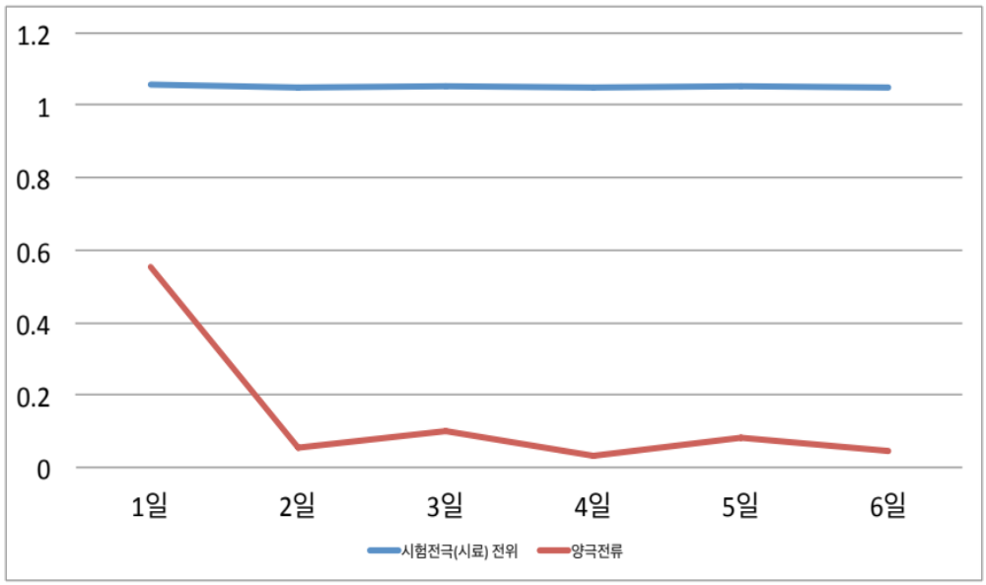
I.C.C.P.(Impressed Current Cathodic Protection)의 시험기록 화면(Graph) 2
시험전극(시료)의 전위 기록화면

Slide 6
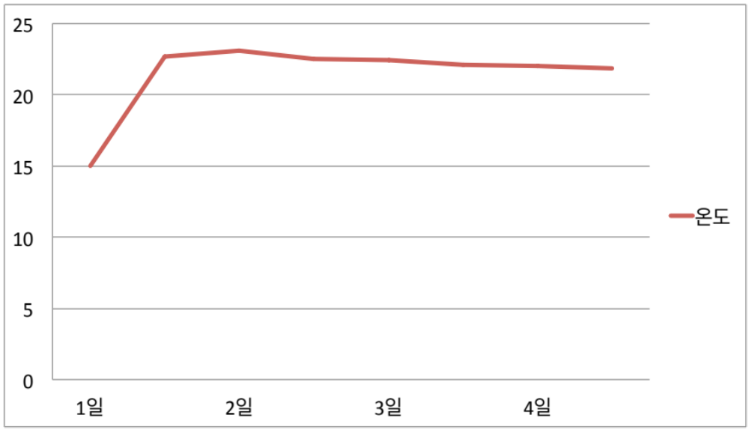
I.C.C.P.(Impressed Current Cathodic Protection) 의 시험기록 화면(Graph) 3
시험수조의 온도 기록화면

Slide 7
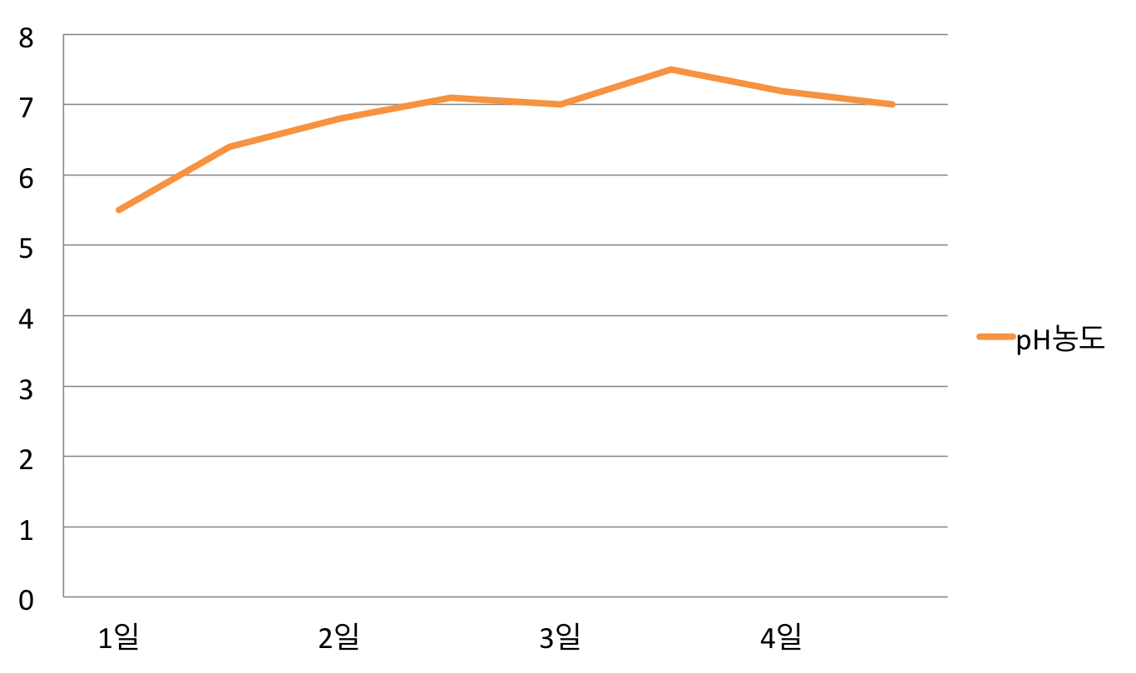
I.C.C.P.(Impressed Current Cathodic Protection)의 시험기록 화면(Graph) 4
시험수조의 pH농도 기록화면

